Slide 1


Infraestrutura: Conectividade e Dispositivos
Implantação - Wi-Fi 6 e Internet Satélite nas Escolas da Rede Estadual do Espírito Santo
Referência nacional em conectividade escolar
91,7% de escolas estaduais conectadas dentro dos parâmetros adequados
Indicador Escolas Conectadas (INEC)
GT DE
TECNOLOGIA

Slide 2
Implantação - Wi-Fi 6 e Internet Satélite nas Escolas da Rede Estadual do Espírito Santo
Contexto e motivação
2023
Wi-Fi atendia cerca de 270 das 407 escolas;
Controle descentralizado;
Áreas de sombra e falhas de autenticação;
Equipamentos fora de garantia;
Escolas sem gestão efetiva dos links;
Baixa previsibilidade operacional.
2026
Wi-Fi corporativo implantado em 100% das escolas, sede e superintendências;
Gestão centralizada em nuvem;
Cobertura 2,4 GHz sem áreas de sombra;
Solução em garantia, padronizada e escalável;
Controle dos links, load balance e gestão da rede;
Monitoramento centralizado.
GT DE
TECNOLOGIA

Slide 3
Implantação - Wi-Fi 6 e Internet Satélite nas Escolas da Rede Estadual do Espírito Santo
Objetivos e Metas
WIFI
Objetivos alcançados:
Entregue uma solução que suporte até 1.024 clientes simultâneos por AP;
Aumento na qualidade do acesso;
Melhora da conectividade, de modo que suporte todos os equipamentos.
Metas:
Expandir Wi-Fi para utilização da tecnologia 5,8GHz em 100% das escolas, entregando um AP por sala de aula e ambientes administrativos.
INTERNET
Objetivos alcançados:
Contratada solução de internet satélite para atender às escolas que ainda não possuem 1 Mbps por aluno.
Implantação iniciada em maio de 2026;
Metas:
Concluir a implantação e garantir que 100% das escolas possuam ao menos 1MB por aluno.
GT DE
TECNOLOGIA

Slide 4
Implantação - Wi-Fi 6 e Internet Satélite nas Escolas da Rede Estadual do Espírito Santo
Estratégias e ferramentas
Adesão a quatro ARPs: Estado da Bahia (Cabeamento, Switches e APs) e Estado do Pará (Internet Satélite de baixa órbita).
Arquitetura de rede com roteador, pontos de acesso e switches do mesmo fabricante, garantindo interoperabilidade nativa e gestão unificada;
Gerenciamento centralizado em nuvem e autenticação via Google Workspace;
Equipe qualificada e alinhada com o projeto;
Através do recurso do PROGEFE, foi possível garantir que empresas, uma vez credenciada, possam dar manutenção na rede da unidade escolar;
Garantir controle rigoroso sobre as informações de link das escolas.
GT DE
TECNOLOGIA

Slide 5
Implantação - Wi-Fi 6 e Internet Satélite nas Escolas da Rede Estadual do Espírito Santo
Desafios
Adequação da infraestrutura (prédios antigos e barreiras físicas);
Falta de cabeamento do switch até o AP, (resolvido com a aquisição do serviço de cabeamento);
Mostrar para a gestão escolar a necessidade da implantação;
Garantir que o controle dos links de internet sigam atualizados, contendo informações como quantidade, provedor, vencimento, velocidade, proporção internet x aluno, quantidade de APs por unidade escolar e outros;
Garantir que as contratadas sigam os parâmetros de configuração definidos pela GTI;
Garantir que, quando um equipamento ficar offline, o tratamento seja imediato;
Entrega de Terminais Integrados Inteligentes, um por sala de aula, Programa Escolas do Futuro.
GT DE
TECNOLOGIA

Slide 6
Implantação - Wi-Fi 6 e Internet Satélite nas Escolas da Rede Estadual do Espírito Santo
Resultados
R$ 121,5 milhões investidos em equipamentos e serviços;
392 sites implantados e monitorados;
7.128 ativos de rede, sendo 366 roteadores, 5.981 APs e 781 switches;
100% das escolas com cobertura Wi-Fi 2,4 GHz, sem áreas de sombra;
30% das escolas em expansão para 5,8 GHz, com previsão de conclusão até outubro de 2026;
1 AP por sala de aula como meta de expansão;
Sistema de Gestão Escolar ganhou mais agilidade em processos críticos como notas, censos e matrículas.
Abertura automática de chamado após 6 horas de indisponibilidade;
Internet satélite em implantação para reforço das unidades que ainda não atingem o parâmetro de 1 Mbps por aluno.
GT DE
TECNOLOGIA

Slide 7
Implantação - Wi-Fi 6 e Internet Satélite nas Escolas da Rede Estadual do Espírito Santo
Aprendizados e recomendações
Planejamento e mapeamento prévio da infraestrutura são essenciais;
Adoção de tecnologia de ponta garante escalabilidade, solução reconhecida entre as principais do mercado, conforme referência do Gartner;
Gestão centralizada e monitoramento reduzem falhas;
Ter um contrato de cabeamento garante agilidade na implantação;
Outras redes devem priorizar conectividade como base para uma educação digital de qualidade.
GT DE
TECNOLOGIA

Slide 8
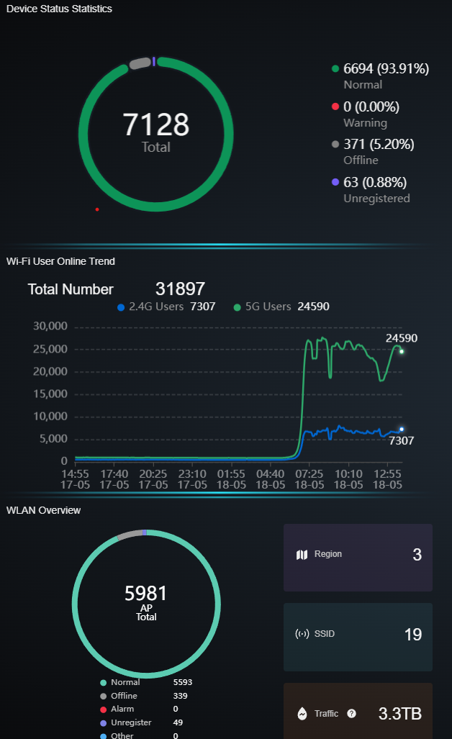
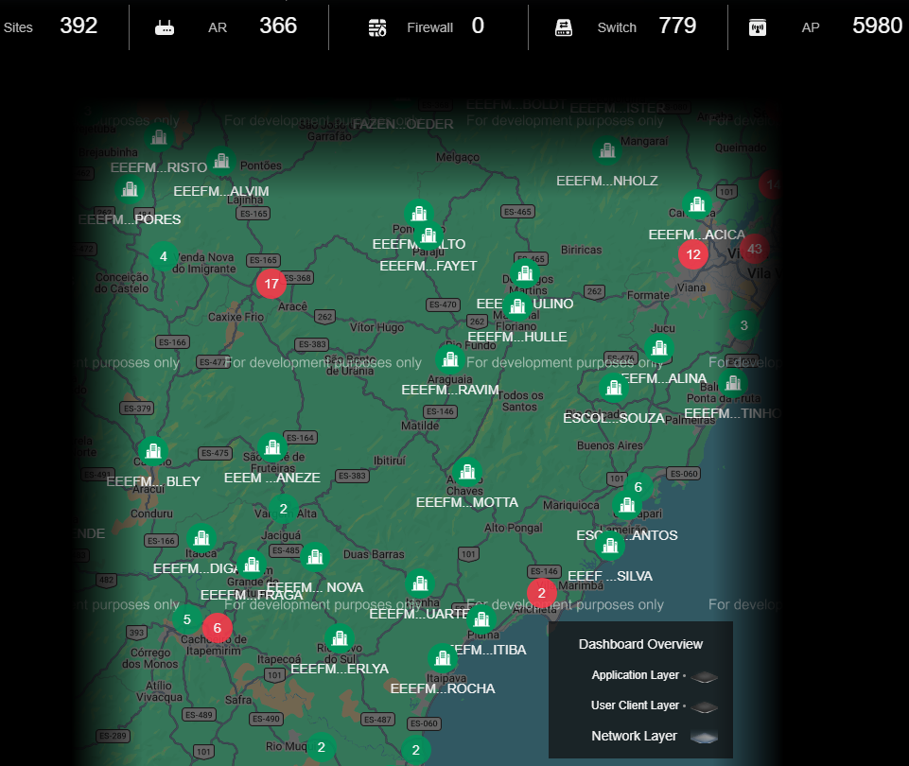

Slide 9
